Slide 1
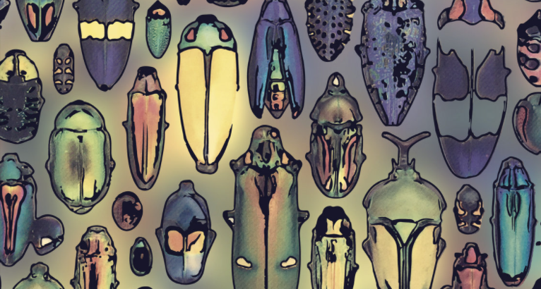

История и методология науки и техники в области биотехнических систем и технологий
Лекция №4 – история развития оптических методов в физиологии

Slide 2
Отличия гликолиза от брожения
2C₃H₆O₃ гликолиз
C₆H₁₂O₆
2CH₃CH₂OH + CO₂ брожение
6CO₂ +12H₂0 полное окисление
отличие
Гликолиз – это главы повествования текстов в которых описаны тонкие свойства ферментов, о которых, когда мы смотрим результаты забываем, что там есть тексты, а по текстам все это сделано. На текущий момент, эти тексты мы можем читать, но не умеем понимать.
глюкоза молочная кислота
2H₃PO₄+ 2АДФ 2АТФ

Slide 3
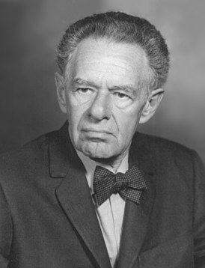
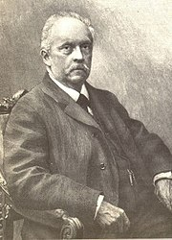
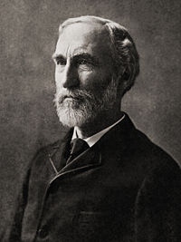
Понятие свободной энергии
1941 - Ввел общую физику накопления свободной энергии в биологических системах.
С момент создания калориметра существовало заблуждение, что биологическая система характеризуется количеством энергии.
Гельмгольц и Гиббс вводят понятие свободной энергии.
Биология характеризуется не количеством энергии, а количеством свободной энергии.
Когда указывают энергетическую ценность продукта, указывают общую энергию. Никто не знает толком, какая часть свободной энергии достанется от этого продукта, поэтому, наиболее калорийной пищей был бы уголь, порошок на завтрак каменного угля, 2 чайной ложки в день. Другой калорийный продукт –C-C-C– связи – бензин. Общей энергии много, но свободной энергии не получим, так как эти продукты несъедобны.
Возникает вопрос, что такого в молекуле глюкозы, что все живое начинается в ней, полного ответа нет, но она абсолютно гидрофильна, поэтому, когда жизнь находится в воде, все ферменты гидрофильны, растворимы.
Липман, Фриц Альберт
Герман Людвиг Фердинанд Гельмгольц
Гиббс, Джозайя Уиллард

Slide 4
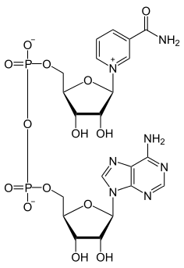
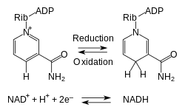
НАД⁺
Азот пиридина в неестественном четырехвалентном виде несет положительный заряд
Молекула интересна тем, что возможна перестройка:
Сопряженные связи, которые распределены по всему кольцу становятся параллельными резко отражаются на спектре этой молекулы и сдвигается из УФ в видимую область и по этому можем узнать что пиридиннуклеотид восстановлен, становится чрезвычайно мощным флюоресцентом, настолько, что можно посчитать поштучно все молекулы в клетках.
Никотинамидадениндинуклеотид

Slide 5
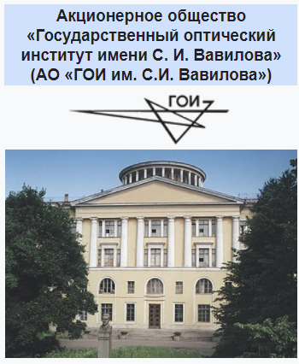
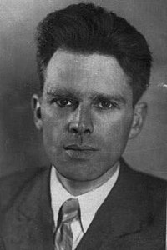
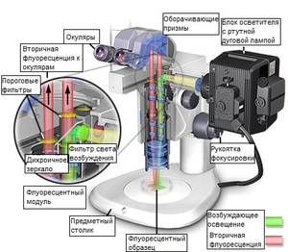
50-е годы кардиомиоциты
Кардиомиоциты - мышечные клетки сердца, когда сердце сокращается-расслабляется вся биохимия меняется и увидели периодическую биохимию во время работы кардиомиоцита – померять флюоресценцию. Для этого нужен был хороший прибор, чтобы нацелиться на одну клетку, оттуда получить поток фотонов и их зарегистрировать. В Ленинграде Государственный Оптический Институт.
Брумберг Е.М. – труды малоизвестны, некоторые неопубликованы из-за секретности, совершенствует методы измерения флюоресценции. Под руководством Е.М. Брумберга была разработана конструкция медицинского контактного люминесцентного микроскопа (МД-16) для прижизненных исследований органов человека и животных – точоность позволяла нацеливать на одну клетку.
Прибор был секретный.
Государственный оптический институт
Брумберг Евгений Михайлович

Slide 6
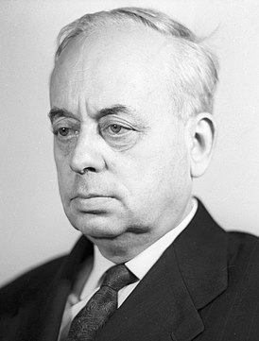
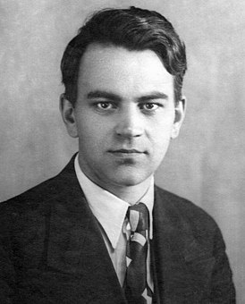
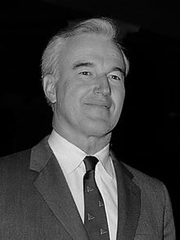
МД-16
Директор Института Биофизики Г.М.Франк мечтал получить этот прибор, для измерения флюоресценции от одной клетки. Ему не давали, прибор военный, все секретно. Е.М.Брумберг мог только на кухне за чаем рассказать своему другу о своих достижениях, официально же не имел права из-за секретности.
Произошло Событие – президент Академии Наук СССР получает письмо от Президента Американской Академии Наук с запросом получить несколько штук этих приборов в порядке обмена для профессора Ченса из Филадельфии, упоминанием имени засекреченного Брумберга, как создателя этого прибора.
Прибор рассекретили. Бриттон Ченс первый померял как изменяется концентрация пиридиннуклеотида восстановленного.
Глеб Михайлович Франк
Келдыш, Мстислав Всеволодович
Бриттон Ченс

Slide 7
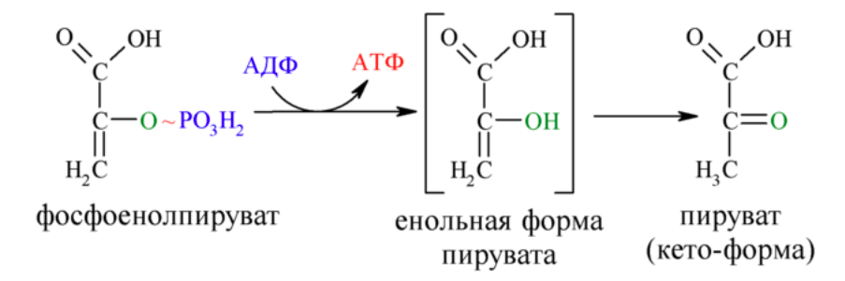
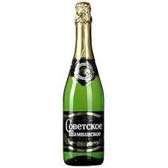
Восстановление НАД-Н в гликолизе
НАД⁺ + 2е⁻ + 2H⁺ -> 2НАД-Н + Н⁺ - среда закисляется
смысл – когда глюкоза расщепилась на две пловинки, то у нас осталось 2 молекулы НАД-Н и чтобы дальше процесс продолжился, надо восстановить НАД-Н и для этого проходит последняя стадия гликолиза.
Получаем, что молочная кислота нужна для того, чтобы освободить никатинамид или, чтобы делать спирт. Встает вопрос – зачем спирт. Спирт нужен тем, кто не может справится с молочной кислотой. Те микроорганизмы, у которых воздушные массы уносят спирт, могут жить, а если им не дать уносить спирт – получим шампанское. В шампанском жизнь останавливается из-за кислоты и избытка CO₂.
Поэтому те кто должны двигаться дальше после гликолиза и те кто превращает молочную кислоту в спирт нуждаются еще в одном ферменте, который отрывает карбоксильную группу.

Slide 8
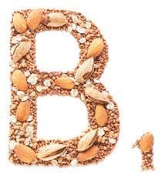

Роль тиаминпирофосфата в декарбоксилировании кетокислот
Надо, чтобы пировиноградная кислота не превращалась бы в молочную кислоту, так как это тупик, а декарбоксилировалась – нужен витамин В₁
CO₂
Реакция гликолиза в суммарном виде выглядит следующим образом:
Глюкоза + 2НАД+ + 2АДФ + 2Pi → 2 пируват + 2НАДH + 2Н+ + 2АТФ + 2Н2O
тиаминпирофосфат или витамин В₁
Если тиаминпирофосфат отсутствует, то жизнь невозможна, она останавливается на избытке кислот

Slide 9
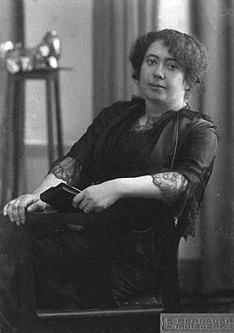
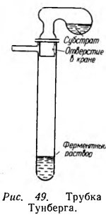
1910-е Обесцвечивание синьки
Лина Соломоновна Штерн – эмигрирует из России в Швейцарию и становится первым биохимиком-физиологом.
Совместно со швейцарским биофизиком Баттелли смотрят как красители обесцвечиваются (спектр смещается в ультра фиолет):
Синька + (2H) -> обесцвечивается
Обесцвечивание синей окраски прекрасно можно измерять – оптика для этого уже вполне развита, поэтому, можно измерять скорость реакции по скорости обесцвечивания краски.
Баттелли и Штерн делают странное открытие, пока клетки живы (клетки измельчены, но они еще не денатурированы), они сильнейшим образом синьку быстро обесцвечивают.
Но время очень неудачное – первая мировая война.
В это время в Швеции Т.Тунберг изучает какие краски какими красками обесцвечивается и результаты сводит в таблицу. Устанавливает, что если прокипятить, то обесцвечивание не происходит, значит это белки, значит это биохимия.
Лина Соломоновна Штерн

Slide 10
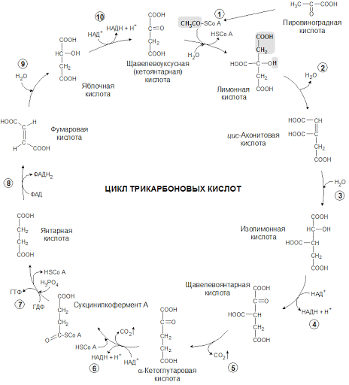
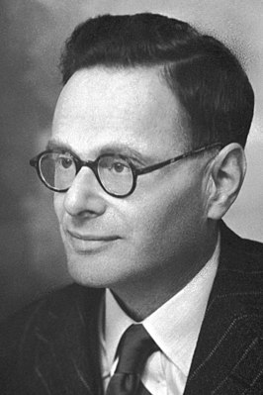
1953 Цикл Кребса
H
CO₂
Ханс Адольф Кребс
Цикл превращения лимонной кислоты в живых клетках (то есть цикл трикарбоновых кислот) был открыт и изучен немецким биохимиком Хансом Кребсом, за эту работу он (совместно с Ф. Липманом) был удостоен Нобелевской премии (1953 год).
У эукариот все реакции цикла Кребса протекают внутри митохондрий, а у большинства бактерий реакции цикла протекают в цитозоле.

Slide 11
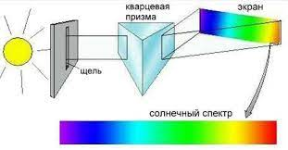
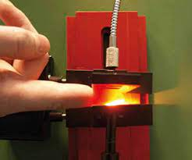
1870-е - Работы по изучению крови
Самый яркий биохимический объект – кровь. С открытием спектрометрии (спектрального анализа) стали изучать спектр крови и нашли спектральные линии там, где быть ее не могло. Красящее вещество крови – гемоглобин стали изучать первым, потому что он кристаллизируется. Выпущенная кровь высыхая образует великолепные кристаллы, более того, по тонкой форме кристалла, можно определить животное. Также спектрометрией можно было посмотреть, у каких живых существ есть кровь, а у каких нет.

Slide 12
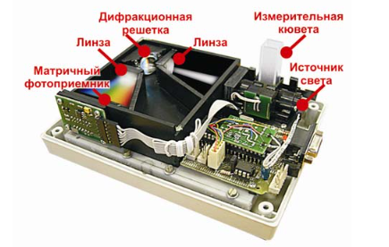
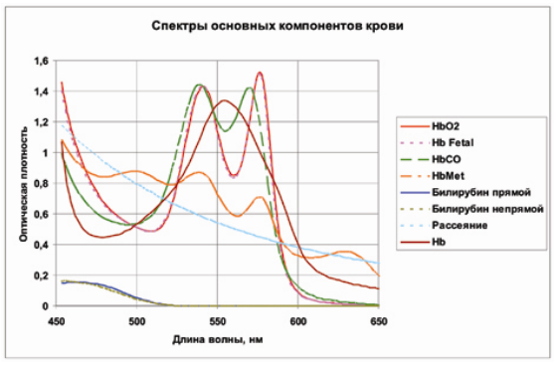
Спектры основных компонентов крови

Slide 13
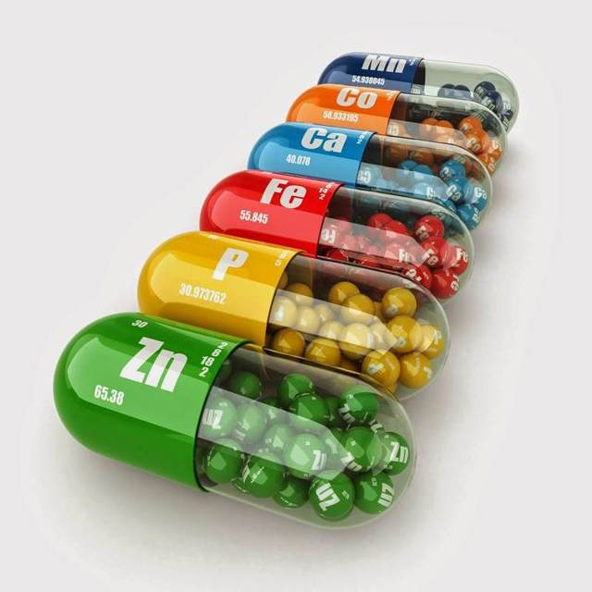
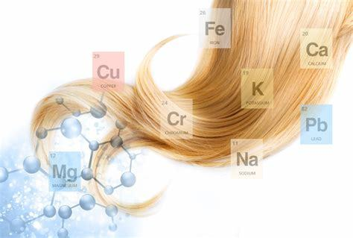
Спектральный анализ на микроэлементы
Показатели нормы микроэлементов в крови
Кобальт (Co): 0,00045 – 0,001 мкг/мл. Дефицит кобальта приводит к развитию кардиомиопатии и анемии, тогда как избыток оказывает токсическое действие на весь организм.
Медь (Cu): 0,75 – 1,5 мкг/мл у мужчин и 0,85 – 1,8 мкг/мл у женщин. Недостаток данного микроэлемента негативно сказывается на работе опорно-двигательного аппарата, состоянии кожи и волос. Переизбыток меди проявляется интоксикацией, сопровождающейся тошнотой, рвотой, диареей.
Молибден (Mo): 0,0004 – 0,0015 мкг/мл. Недостаток молибдена приводит к развитию подагры.
Селен (Se): 0,07 – 0,12 мкг/л. При дефиците селена существенно ослабевает иммунитет, выпадают волосы, повреждается и истончается ногтевая пластина. Кроме того, возможны различные нарушения психики. В больших количествах селен токсичен для организма.
Цинк (Zn): 0,75 – 1,5 мкг/л. Дефицит цинка приводит к нарушениям гормонального фона, ослаблению иммунитета, истончению волос, появлению угревой сыпи.
Марганец (Mn): 0,007–0,015 мкг/л. Дефицит этого элемента может спровоцировать развитие рассеянного склероза, витилиго и сахарного диабета, тогда как избыток проявляется расстройствами невротического характера.
Железо (Fe): 10,7 – 32,2 мкмоль/л у мужчин и 9 – 21,5 мкмоль/л у женщин. Симптомами недостатка железа являются: головная боль, побледнение и сухость кожи, слабость и головокружение, одышка при минимальных физических нагрузках, шум в ушах, выпадение волос, искажение зрения. Избыточное содержание железа в организме приводит к пожелтению кожного покрова, увеличению печени и резкому снижению веса.
Калий (K): 3,4 – 5,5 ммоль/л. Снижение уровня данного элемента указывает на дисфункцию почек, нарушения в работе ЖКТ и сердечно-сосудистой системы. Превышение нормы калия проявляется помрачнением сознания и падением артериального давления.
Натрий (Na): 136 – 145 ммоль/л. Недостаток натрия проявляется сонливостью, головной болью, тошнотой и рвотой. Об избытке микроэлемента говорят мышечные судороги, повышенная жажда.
Кальций (Ca): 2,14 – 2,5 ммоль/л. Дефицит кальция приводит к истончению и хрупкости костей, остеопорозу, проблемам с зубами. Повышенный уровень кальция может указывать на развитие онкологических заболеваний.
Магний (Mg): 0,67 – 1,04 ммоль/л. Содержание магния возрастает при почечной недостаточности и уменьшается при заболеваниях печени.
Фосфор (Р): 0,88 – 1,44 ммоль/л. Избыток фосфора негативно сказывается на иммунитете, тогда как недостаток может спровоцировать нервное истощение и депрессию.
Хлор (Cl): 98–107 ммоль/л. При превышении нормы хлора в крови наблюдается сильная жажда, так как происходит обезвоживания организма вследствие нарушения работы почек и надпочечников. Дефицит хлора чреват гормональными нарушениями.

Slide 14
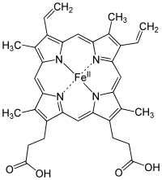
Гемоглобин
Замкнутый цикл сопряженных двойных связей – это поразительная физика. Это молекула красящая кровь – гем, а в целом, четыре пирольных кольца, соединенных в такую структуру сами по себе, замечательный предмет спектроскопии – они окрашены по разному, цвет может меняться в диапазоне от глубокого фиолетового до красного и темного. Это порфирины (порфира – красная одежда у древних греков, красили моллюсками), есть два свойства – на концы можно подвесить много чего, поэтому большое разнообразие и второе – это стабильная молекула. Когда живых носителей не остается, в ископаемых остатках порфирин легко находить. Поэтому тем кто ищут истоки жизни большое счастье находить порфиролы или порфирины. Это такая детально изученная молекула. При синтезе возникает много вариантов, заместителей на концах очень много – нумеруются с первого по девятый, который оказался полностью идентичен кровяному пигменту.

Slide 15
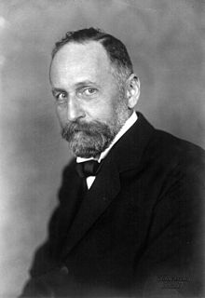
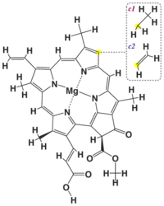
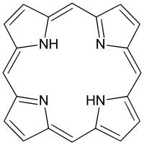
Хлорофилл
Рихард Мартин Ви́льштеттер (нем. Richard Martin Willstätter; 13 августа 1872, Карлсруэ — 3 августа 1942, Муральто) — немецкий химик-органик, лауреат Нобелевской премии по химии в 1915 году «за исследования красящих веществ растительного мира, особенно хлорофилла». Хлорофилл оказался тоже порфирином.
Растения отличаются от животных только тем, что в центре порфирина содержится магний.
Разные порфирины обладают тонкой спектроскопией – небольшими сдвигами спектров, то о чем не знал МакМанн.
Вся жизнь на Земле зависит от тетрапироллов, поскольку автотрофы все их содержат, поэтому более важных и питательных молекул возможно и нет.
Вильштеттер, Рихард Мартин
Простейший порфирин — порфин

Slide 16
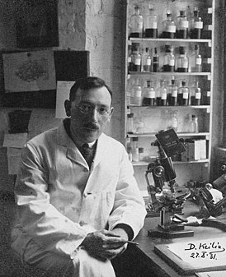
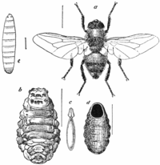
Открытие цитохромов.
В 1915-м году, Дэвид Кейлин, защитил диссертацию посвященную личинкам и развитию насекомых. В этом же году был приглашен в лабораторию паразитологии Кембриджского университета под руководством профессора Дж. Г. Натолла, получавшего финансирование из фонда Квика. Позже Натоллом на деньги семьи южноафриканских фермеров Молтено был основан Институт паразитологии, названный в их честь. После смерти Натолла в 1931 году Кейлин занял должность руководителя Института паразитологии им. Молтено. Ушёл в отставку в 1952 году, однако не оставлял исследований до конца жизни.
Занимался жизненным циклом оводами. Оводы откладывают яйца на щетку лошадей яйца (повыше копыт), лошади вылизывая языком щетку, наглатываются этих яиц и получается взрывная реакция – личинка, вылупившаяся из яйца, с колоссальной эффективностью внедряется в слизистую начинает емть все что может. Возникает нарыв. Лошадь почти погибает, потому что на слизистой сплошь изнуряющие нарывы. Достигнув некоторой стадии, личинка овода прогрызает дальше себе дорогу и попадает в желудок. В желудке, она зимует, и в нужный момент попадает на землю, с конечными продуктами метаболизма (навозом). И кучи навоза лежат на лугах, там где пасутся лошади. У Кейлина была задача выяснить что дальше. Весной вышел на поле стал искать старый прошлогодний навоз, но личинке из кучи уже вылезли и закопались в землю и окуклились, после чего вылазит из земли молодая мушка и цикл повторяется. Личинки сделаны из двух частей – белой и красной – сильно окрашенной кровью, но он не знал чем. Чтобы это выяснить, он снял спектр и получил гемоглобин подобный спектр. Он повторил путь МакМанна, о нем не зная – все забыто. Выделил пигмент и стал смотреть своим спектрометром другие места для контроля и всюду находить то, что до него за 40 лет обнаружил МакМанн, также брал и восковую моль и также обнаружил пигмент. И тогда он назвал открытые вещества – цитохромами. Также провел опыт с дрожжами и также обнаружил разницу в спектре как венозно-артериальную.
Он стал делать доклады. В момент, когда он рассказывал о своих замечательных открытиях ему сказали о книжке МакМанна, но к тому времени МакМанн уже умер. Вдова дала прочесть то что было написано и он полностью восстановил слова МакМанна, отказавшись от своего первенства, но научное сообщество не позволило ему вернуться к гистогематинам МакМанна и сказали, что они уже привыкли к цитохромам.
К этому времени спектральные анализы стали тоньше и изучая спектры цитохромов ейлин увидел, что по устойчивому сдвигу спектральных линий эти цитохромы можно определить ка разные вещества. Певый – цитохром-А, следующий, цитохром-B, цитохром-C и с тех пор все знают про серию цитохромов.
Так была начата цитохромная часть изучения кислородного дыхания.
Дэвид Кейлин
Овод бычий подкожный (Hypoderma bovis)

Slide 17
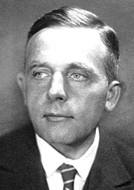
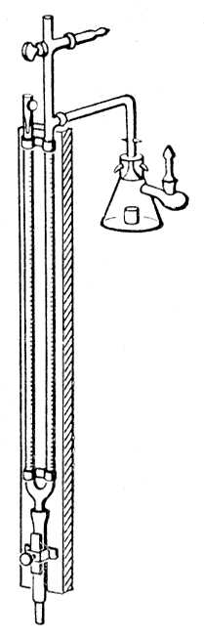
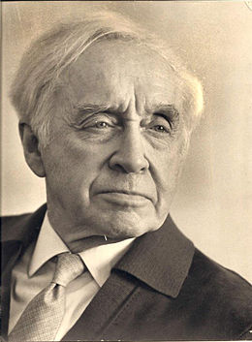
Работы Отто Варбурга на дыхательных пигментах и окислительное фосфорилирование В.А.Энгельгардта.
Варбург на морской биологической станции на Балтийском море изучал дыхание морских ежей и прочее, а также удивительную вещь – газовый обмен и его чувствительность к цианиду. Все знали, что синильная кислота страшный яд и один из лучших ядов по скорости действия – любимый яд средневековых отравителей.
Варбург предполагал (ошибочно), что это все происходит потому, что цианид блокирует железо (на самом деле медь), но не знал где и после Кейлина, имея коллекцию цитохромов, изучая как они окисляются (разные степени окисления железа в цитохромах)
Процесс окисления водорода кислородом – реакция гремучего газа не может идти из-за большого выделения энергии и поэтому эволюционно должна быть разбита на энергии с более низким энерговыделением, безопасным для клетки, но, чтобы была польза, чтобы перепад энергии был порядка свободной энергии гидролиза пирофосфатов, чтобы делать АТФ. Это было уже понятно, но еще не открыто. И открыл окислительное фосфорилирование В.А.Энгельгардт, он поехал в Казань, ловили голубей, убивали их, по необходимости и смотрели, что делается с кислородом в аппарате Варбурга. Энгельгардт добавлял в сосуд голубиную кровь, поворачивая, добавлял кислоту (например, янтарную) наблюдал поглощение кислорода, рост CO₂ и смотрит что в сосуде и находит рост пирофосфатных фракций, т.е. растут макроэргические фосфаты, а следовательно, подтверждается гипотеза что кислород поглощается для того, чтобы синтезировать АТФ. В.А.Энгельгардт открывает сопряженное фосфорилирование, сопряженное с поглощением кислорода, но предстояло еще понять, с чем оно сопряжено, что там происходит.
Отто Генрих Варбург
ответвление к насосу
сосуд, с газовой смесью (кислород, азот, углекислый газ)
слив
U-образный манометр, следить поглощен газ и какой
манометрическая жидкость
шлифом можно запускать реакции переворачивая
Ручной аппарат можно автоматизировать современной вычислительной техникой.
Идея аппарата была И.И.Сеченова.
Энгельгардт, Владимир Александрович
Варбурга аппарат

Slide 18
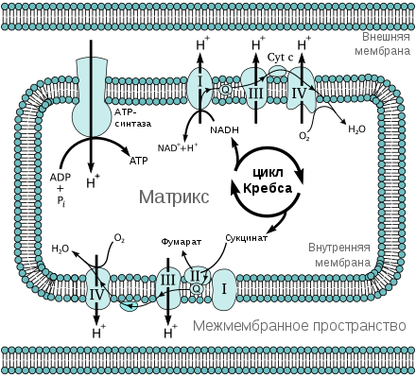
Окислительное фосфорилирование сопряженное с транспортом электронов
Это ступенчатое выделение энергии обеспечено волшебным механизмом. Один и тот же процесс превращения железа из двухвалентного в трехвалентное дозируется окружающим белком.
Fe²⁺
Fe³⁺
Белок так модифицирует окружение, что перепады энергии в H₂+O₂->H₂O идет порциями и Кэйлин нарисовал эту ступенчатость в виде цепи, еще не зная как она сделана. Субстрат, какое то вещество, содержащее водород. Дегидрогеназы - ферменты, которые отрывают водород посредством кофермента - никотинамиддинуклеотид
RH -> НАД -> ФАД -> [?] ->b -> c -> a ... O₂
e⁻
цитохромы в которых меняется валентное железо, переносит только электроны, а все протоны по дороге уходят в среду,
ограниченной мембраной
H₃PO₄ +АДФ -> АТФ + H₂O
Окислительное фосфорилирование
H⁺
H₃PO₄
Получается такая цепочка: субстрат (окисляемое органическое вещество) - компоненты, не содержащие цитохромов, —к цитохром в —>- цитохром с, —>- цитохромоксидаза —>- кислород. Все участники такой эстафеты претерпевают окислительно-восстановительные превращения. Комиссия по ферментам Международного биохимического союза узаконила следующее определение: «цитохромами называются гембелки, принцип действия которых состоит в переносе электронов и /или водорода, в результате обратимого изменения валентности атома железа в геме».
https://bio.wikireading.ru/18805

Slide 19
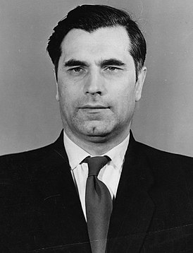
1940-е работы по изучению дыхательной цепи
Перед войной 1941 г. выполняет в Киеве работу, в аппарате Варбурга смотрит количественно, сколько нужно поглотить атомов кислорода, чтобы образовалось требуемое количество АТФ. Сделав ее, Белицер сообщает замечательную вещь - более двух (могут быть дробные значения) на один акт, первый открывает ступенчатость.
Белицер, Владимир Александрович

Slide 20
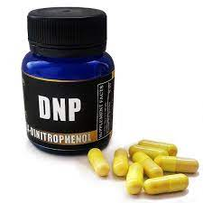
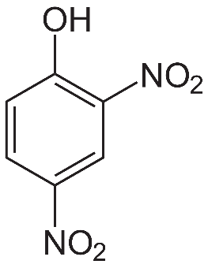
Открытие разобщителей дыхания Фрицем Липманом
В примерно похожем аппарате, как у Варбурга открыл вещества, в которых сопряжение между транспортом электронов и синтезом АТФ нарушается. А что такое сопряжение? Если вокруг все сильно сопряжено, то кислород поглощается в той степени, в какой идет поток электронов. Липман и его дипломник Лубис, которому он дал эту задачу, добавили к митохонжриям динитрофенол - резко ускорилось поглощение кислорода и совсем перестало синтезироваться АТФ. Можно нарушить сопряжение - "распрячь", а значит есть "распрягающие" вещества. Есть свободное, не связанное окисление с необходимым синтезом.
Физиологи заговорили, что дыхание может быть свободным, бесполезным, может поглощать много, а это значит превращать энергию в тепло...
Сейчас же, физиологи приводят в пример эндокринную систему - щитовидная железа активна - человек как печка, а фосфорилирования нет, работать не может, человек не может подняться толком, становится генератором тепла без сопряжения. Липман сделал свои открытия при замечательных обстоятельствах, очень важных. Конец 20-ых годов, как и все тысячелетия до этого, красавицы хотят быть бледными, тощими и привлекательными. Для этого некоторые пьют уксус, при ошибках дозировки происходили отравления. И фирмы начинают выпускать средства для похудения. И красавицы получают маленькие желтые таблетки, помогающие худеть без всякой диеты и бледность хорошая получается, однако фирма производитель процветает недолго. Страшные трагедии - наиболее интенсивно потребляющие - слепнут. Фирма не сообщает из чего сделаны таблетки. Судебный процесс. Выясняется - 2,4-динитрофенол.
Липман, Фриц Альберт
2,4-​Динитрофенол

Slide 21
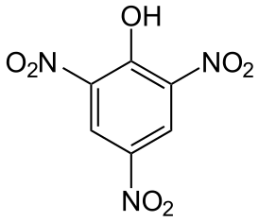
2,4-динитрофенол
Липман сделал свои открытия при замечательных обстоятельствах, очень важных. Конец 20-ых годов, как и все тысячелетия до этого, красавицы хотят быть бледными, тощими и привлекательными. Для этого некоторые пьют уксус, при ошибках дозировки происходили отравления. И фирмы начинают выпускать средства для похудения. И красавицы получают маленькие желтые таблетки, помогающие худеть без всякой диеты и бледность хорошая получается, однако фирма производитель процветает недолго. Страшные трагедии - наиболее интенсивно потребляющие - слепнут. Фирма не сообщает из чего сделаны таблетки. Судебный процесс. Выясняется -2,4-динитрофенол (основа бездымного пороха), а если добавить на 6 позицию еще нитрогруппу, то это будет пикриновая кислота - легко детонирует.
Липман показал, что динитрофенол замечательный разобщитель. Вслед было открыто множество других разобщителей. Никакой системы в разобщителях не получалось. В 1960-е годы загадка была разгадана.
2,4-​Динитрофенол
2,4,6-Тринитрофенол (пикриновая кислота)

Slide 22
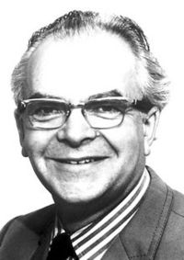
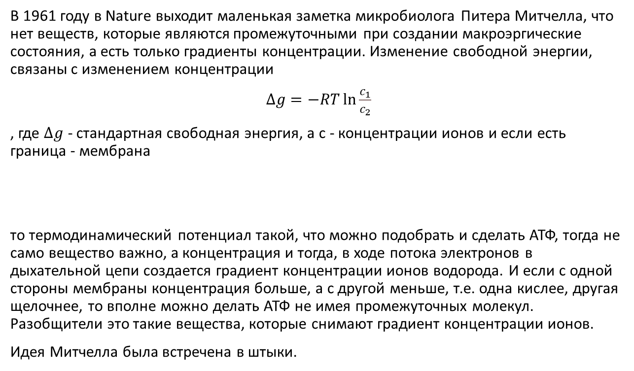
Хемиосмотическая гипотеза Митчелла
В 1961 году в Nature выходит маленькая заметка микробиолога Питера Митчелла, что нет веществ, которые являются промежуточными при создании макроэргические состояния, а есть только градиенты концентрации. Изменение свободной энергии, связаны с изменением концентрации
$Δg=−RT\ln{\frac{c_{1}}{c_{2}}}$
, где $Δg$ - стандартная свободная энергия, а с - концентрации ионов и если есть граница - мембрана
то термодинамический потенциал такой, что можно подобрать и сделать АТФ, тогда не само вещество важно, а концентрация и тогда, в ходе потока электронов в дыхательной цепи создается градиент концентрации ионов водорода. И если с одной стороны мембраны концентрация больше, а с другой меньше, т.е. одна кислее, другая щелочнее, то вполне можно делать АТФ не имея промежуточных молекул. Разобщители это такие вещества, которые снимают градиент концентрации ионов.
Идея Митчелла была встречена в штыки.
Митчелл, Питер Деннис
с₁
с₂

Slide 23
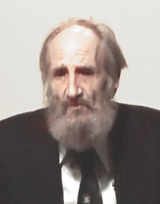
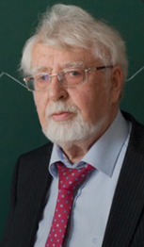
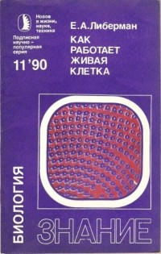
Подтверждение Митчелла
Ефим Либерман, Владимир Скулачев пришли к выводу, что никакого порядка в химии разобщителей нет. Логики нет, пока Либерман не сформулировал, что разобщители это такие, у которых есть гидрофобная часть (жирная) и заряженная.
Эти разобщители растворяются в мембране и переносят заряд, снимают градиент протонов. Когда они это сделали, все стало ясно, что Митчелл прав.
Затем Митчел показал, что если мембрана пропускает протоны в одну сторону, то на другой стороне остаются гидроксилы, которые образуют воду. Если мембрана свободно пропускает в обе стороны, то одна молекула воды, а если в одну - две, если есть градиент. Тогда же была открыта мембранная ферментная система.
+
Ефим Арсентьевич Либерман
Скулачёв, Владимир Петрович
гидрофобная часть

Slide 24
Открытие ферментной системы в мембране
В мембране есть специальная ферментная система, сквозь которую проходит избыток протонов, а сами ферменты крутятся, совершая вращательные движения. Это первый электрический мотор во вселенной - механическая динамо машина, продукт которого АТФ.
К этому мотору, например, можно приделать усики, они будут крутиться и клетка плавать.
Это самое большое свершение биохимии 20 века.

